Slide 1
German Taster Session
German Taster
Primary

Slide 2
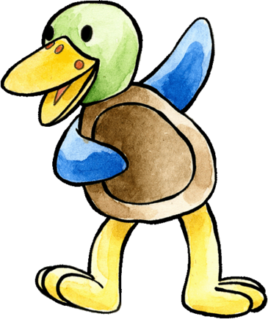
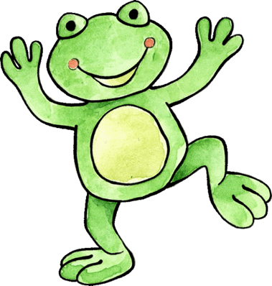
PLAYING WITH WORDS
with
Felix and Franzi

Slide 3
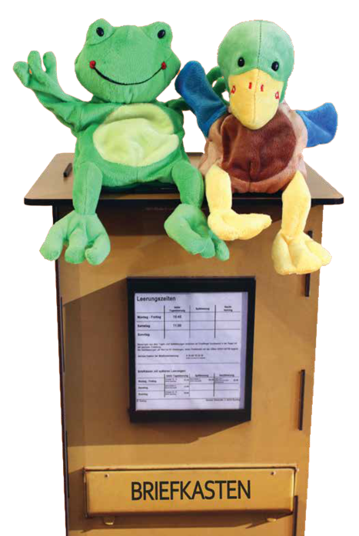
AGENDA
1
Meet Felix and Franzi
Who are we?
Meet our friends!
3
Make a word collection
Playing with sounds
Our favourite words
2
Play with words
How do we say the words?
Spot the cognates!
4
Learn a song!
Key words
Add the tune!

Slide 4
LEARNING OBJECTIVES
To learn some new words in German…
…and to be able to pronounce them correctly.

Slide 5


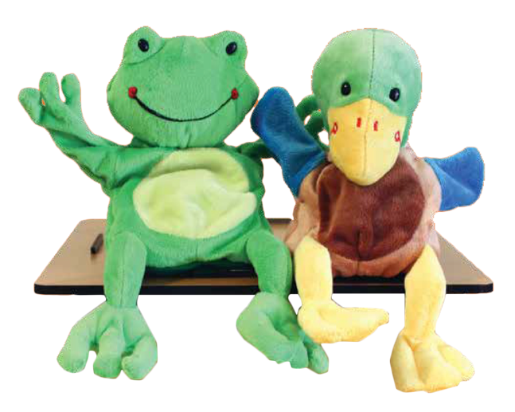
WHO ARE WE?

Slide 6
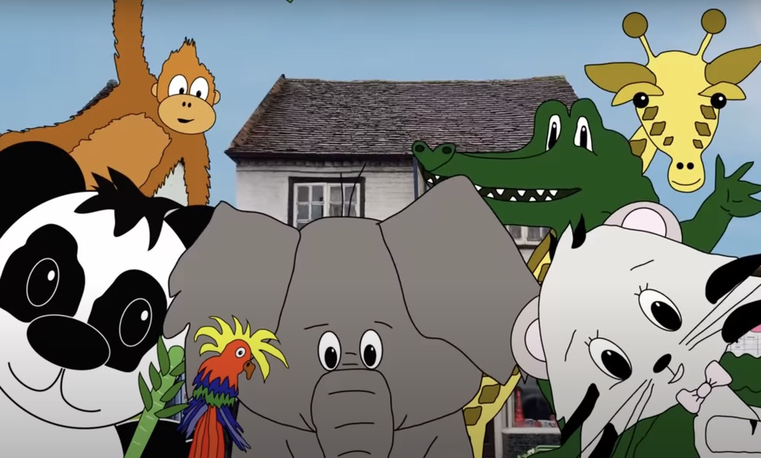
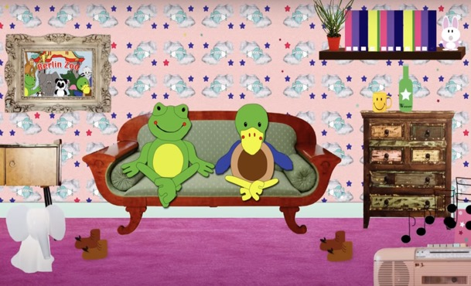
LET‘S FIND OUT MORE ABOUT
FELIX AND FRANZI
Click on the picture below to watch the video about Felix and Franzi and their friends from Berlin.
How many German animal words can you say?
Repeat them when you hear them.
https://youtu.be/cLbvLBR3Fi4?si=0ldbRt4yI6PfSkRf

Slide 7
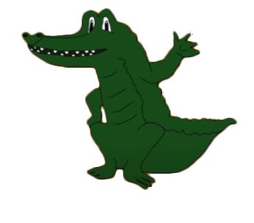
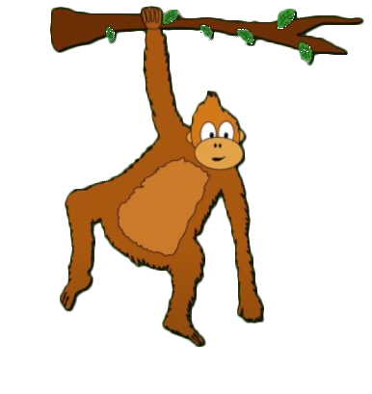
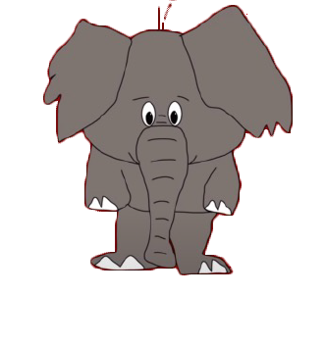
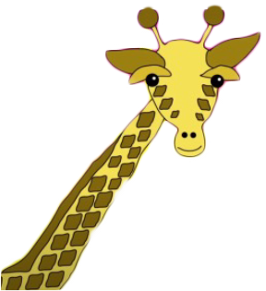
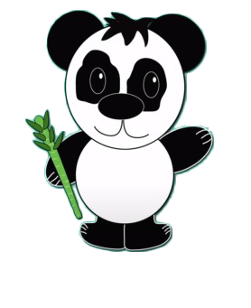
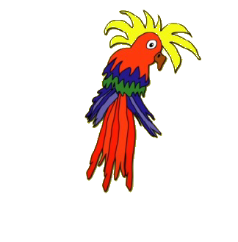
PLAY WITH WORDS
der Affe
das Krokodil
der Elefant
Which words sound like the same word in English?
These are COGNATES.
die Giraffe
der Panda
der Papagei

Slide 8
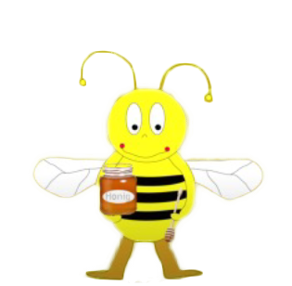
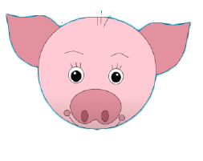
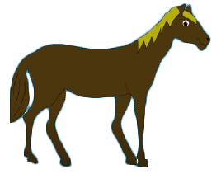
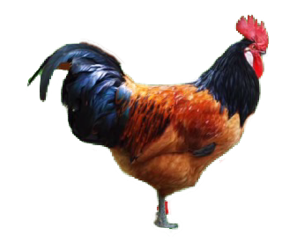
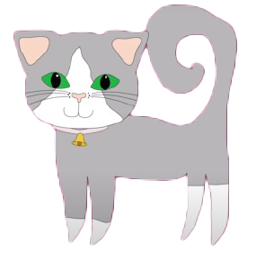
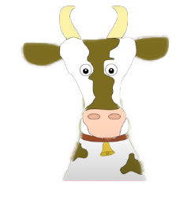
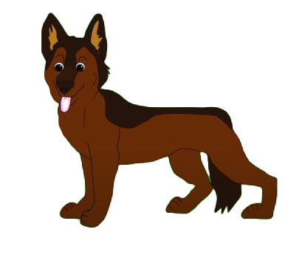
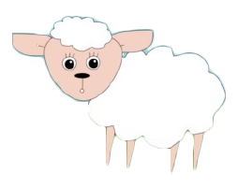
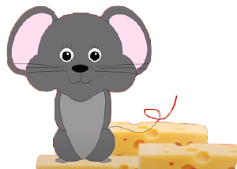
PLAY WITH WORDS
das Pferd
das Pferd
die Biene
der Hahn
die Biene
das Schwein
die Katze
die Katze
das Schaf
das Schaf
der Hund
die Maus
die Maus
die Kuh
die Kuh

Slide 9





WHICH IS YOUR FAVOURITE WORD?

Slide 10
WHICH ARE OUR FAVOURTIE WORDS?
Animal word
Tally
Animal word
Tally
Animal word
Tally
die Biene
der Affe
das Krokodil
die Giraffe
der Elefant
das Pferd
die Katze
der Hahn
das Schaf
die Kuh
der Hund
das Schwein
die Maus
der Panda
der Papagei

Slide 11


LET‘S SHARE!

Slide 12
LET‘S SING!
Onkel Fritz hat einen Zoo
Onkel Fritz hat einen Zoo
Hia, hia, ho.
Da laufen viele Kühe rum
Hia, hia, ho.
Es macht muh muh hier,
Es macht muh muh da
Hier muh, da muh, überall muh muh
Onkel Fritz hat einen Zoo
Hia, hia, ho.
Onkel Fritz hat einen Zoo
Hia, hia, ho.
Da laufen viele Krokodile rum
Hia, hia, ho.
Es macht schnapp schnapp hier,
Es macht schnapp schnapp da
Hier schnapp, da schnapp, überall schnapp schnapp
Onkel Fritz hat einen Zoo
Hia, hia, ho.
Onkel Fritz hat einen Zoo
Hia, hia, ho.
Da laufen viele Schafe rum
Hia, hia, ho.
Es macht mäh mäh hier,
Es macht mäh mäh da
Hier mäh, da mäh, überall mäh mäh
Onkel Fritz hat einen Zoo
Hia, hia, ho.

Slide 13


NOW YOU ARE
ALL READY FOR THE NEXT
GERMAN ADVENTURE!

Slide 14

ευχαριστώ
Gracias
谢谢
Danke
Bedankt
Dziękuję
Diolch
Fa’afetai
Merci
Kiitos
Ласкаво просимо
Спасибо
Tak skal du have
Köszönjük
אדאנק
شكرًا لك
Teşekkürler
Thank you

